Slide 1
TIẾT 3 - BÀI 3:
DÂN CHỦ VÀ KỈ LUẬT
GVTH: Phạm Phương Trang

Slide 2
Nội dung bài học
01
02
03
Khái niệm dân chủ và kỉ luật
Mối quan hệ giữa dân chủ và kỉ luật
Ý nghĩa của dân chủ và kỉ luật

Slide 3
1.
Khái niệm

Slide 4
Tình huống
Trong buổi sinh hoạt lớp, cô Chủ nhiệm mời bạn lớp trưởng lên tổng kết tình hình học tập của lớp. Sau khi lớp trưởng nêu tên một số bạn vi phạm, Minh đứng lên phát biểu rằng bạn lớp trưởng cũng vài lần không làm bài tập
và như vậy là chưa gương mẫu. Bạn Lớp trưởng tỏ vẻ bất bình với ý kiến của Minh, vì cho rằng chỉ có Lớp trưởng mới có quyền theo dõi các bạn, còn các bạn không có quyền theo dõi lớp trưởng. Bạn Minh làm như vậy là đúng hay sai? Vì sao?

Slide 5
- Dân chủ là mọi người được làm chủ công việc của tập thể và xã hội, mọi người phải cùng được biết, được tham gia bàn bạc, góp phần thực hiện, giám sát những công việc chung của tập thể và xã hội, có liên quan đến mọi người, đến cộng đồng và đất nước
- Kỉ luật là những quy định chung của một cộng đồng hoặc của tổ chức xã hội yêu cầu mọi người phải tuân theo nhằm tạo ra sự thống nhất hành động để đạt chất lượng, hiệu quả trong công việc
Thế nào là dân chủ?
Thế nào là kỉ luật?

Slide 6
Tìm những biểu hiện thể hiện sự dân chủ và kỉ luật?
Tình huống
Thời gian: 2 phút
Chia lớp thành 4 nhóm

Slide 7
START TIMER
TIME’S UP!
Thời gian thảo luận:
2 minutes
120
110
10
100
20
90
30
80
40
70
50
60

Slide 8
Biểu hiện
- Được đóng góp ý kiến
- Được tham gia bàn bạc công việc
- Được biết khi việc có liên quan đến mình hoặc tập thể.

Slide 9
2.
Mối quan hệ giữa dân chủ và kỉ luật

Slide 10
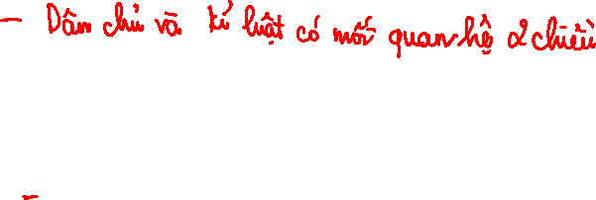
Mối quan hệ
Dân chủ
Kỉ luật
- Dân chủ để mọi người phát huy khả năng đóng góp của mọi người vào công việc chung
- Kỉ luật là điều kiện đảm bảo cho dân chủ được thực hiện hiệu quả

Slide 11
3.
Ý nghĩa
Làm theo đúng những điều đã quy định có phải là mất tự do, mất dân chủ không ? Vì sao?

Slide 12
Ý nghĩa
- Tạo ra sự thống nhất cao về nhận thức, ý chí và hành động.
- Nâng cao chất lượng, hiệu quả trong công việc.
- Tạo cơ hội cho mọi người phát triển, xây dựng quan hệ xã hội tốt đẹp.

Slide 13
4.
Cách rèn luyện
Theo em, mỗi học sinh cần rèn luyện tính dân chủ, kỉ luật như thế nào?

Slide 14
Cách rèn luyện

Slide 15
Thanks
Do you have any questions?
trangpham2099@gmail.com
0971453599
Please keep this slide for attribution.

